Slide 1
KHỞI ĐỘNG
Các hình trên là hình gì?

Slide 2

CHƯƠNG IV: MỘT SỐ HÌNH PHẲNG
TRONG THỰC TIỄN
BÀI 19: HÌNH CHỮ NHẬT. HÌNH THOI. HÌNH BÌNH HÀNH. HÌNH THANG CÂN
TIẾT 46

Slide 3
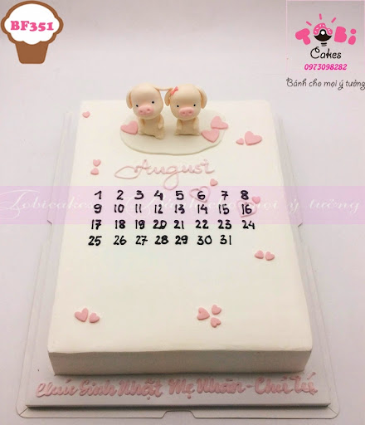
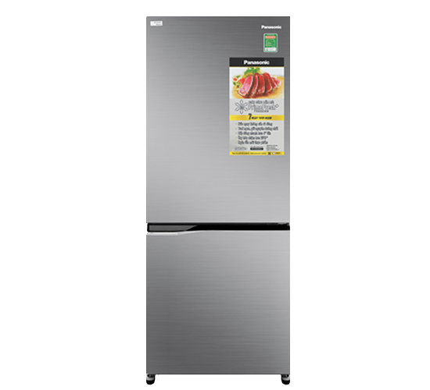
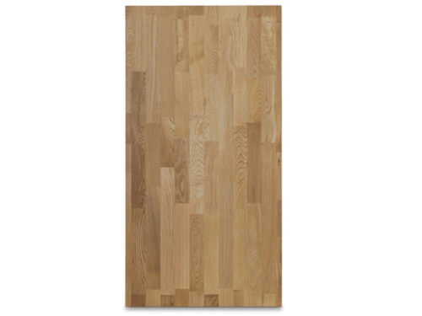
Bánh sinh nhật
Mặt tủ lạnh
Mặt bàn
Các hình trên có hình ảnh của hình gì mà em đã biết ở chương trình Toán Tiểu học?

Slide 4
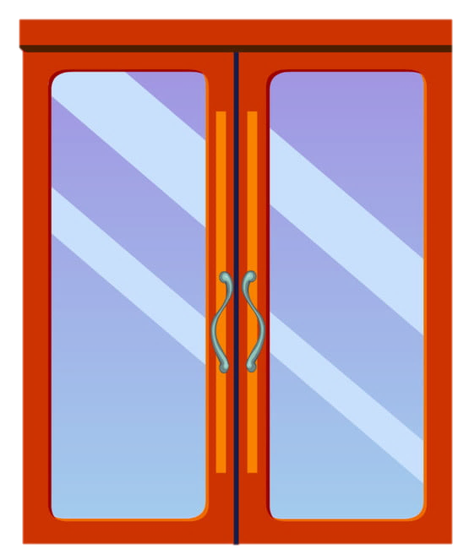

1. Hình chữ nhật
a) Một số yếu tố cơ bản của hình chữ nhật
HĐ1
Tìm một số hình ảnh hình chữ nhật trong thực tế

Slide 5
1. Hình chữ nhật
a) Một số yếu tố cơ bản của hình chữ nhật
HĐ2
Cho hình chữ nhật ABCD như Hình 4.8b
Gọi tên các , , , của hình chữ nhật ABCD
1
đỉnh
cạnh
cạnh đối
đường chéo
Đỉnh: A , B , C , D
B
C
Cạnh : AB , BC , CD , DA
Cạnh đối: AB đối CD , BC đối DA
Đường chéo : AC, BD.
A
D
Hình 4.8b

Slide 6

1. Hình chữ nhật
HĐ2
Dùng eke vuông để đo và so sánh các góc của hình chữ nhật ABCD
2
3
Sử dụng thước thẳng hoặc compa để so sánh hai cạnh đối, hai đường chéo của hình chữ nhật ABCD
B
C
Góc: $\hat{A}=\hat{B}=\hat{C}=\hat{D}=90°$
Cạnh đối: AB = CD ; BC = AD
Đường chéo: AC = BD
A
D

Slide 7
1. Hình chữ nhật
a) Một số yếu tố cơ bản của hình chữ nhật
B
C
Trong hình chữ nhật:
- Bốn góc bằng nhau và bằng 90⁰.
- Các cạnh đối bằng nhau.
- Hai đường chéo bằng nhau.
A
D

Slide 8

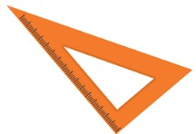
b) Cách vẽ hình chữ nhật
Thực hành 1
1
Vẽ hình chữ nhật ABCD có một cạnh bằng 5 cm, một cạnh bằng 3 cm theo hướng dẫn:
Bước 1:
Vẽ đoạn thẳng AB = 5cm.
Bước 2:
Vẽ đường thẳng vuông góc với AB tại A. Trên đường thẳng đó lấy điểm D sao cho AD = 3 cm.
Bước 3:
Vẽ đường thẳng vuông góc AB tại B. Trên đường thẳng đó lấy điểm C sao cho BC = 3 cm.
Bước 4:
Nối D với C ta được hình chữ nhật ABCD.
D
C
Cả lớp thực hành vẽ theo nhóm 2 bàn
3 cm
3 cm
10


9

8
A
B
7
5 cm
6
5
4
3
2
1

Slide 9
10
9
8
7
b) Cách vẽ hình chữ nhật
6
5
2
Các nhóm kiểm tra chéo nhau xem các cạnh đối, các góc có bằng nhau không?
4
3
2
D
1
5 cm
C
3 cm
3 cm
10
9
8
A
B
5 cm
7
6
5
4
3
2
1

Slide 10
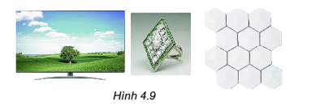
2. Hình thoi
a) Một số yếu tố cơ bản của hình thoi
HĐ3
Trong các đồ vật ở có ở hình 4.9, đồ vật nào có dạng hình thoi?
Em hãy tìm một số hình ảnh của hình thoi trong thực tế.

Slide 11
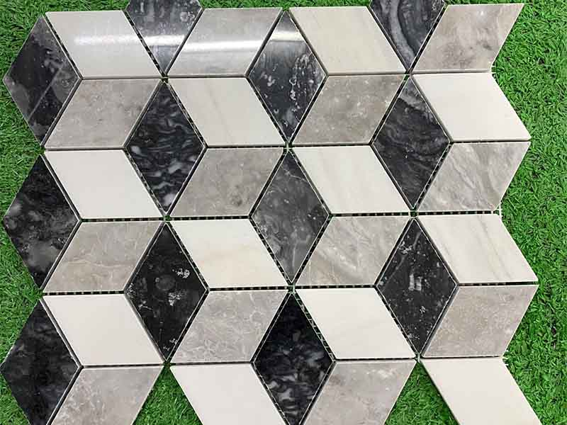
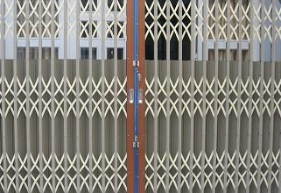
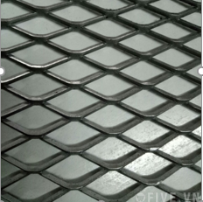
Em hãy kể tên một số đồ vật có hình ảnh của hình thoi trong thực tế?
Hoa văn trang trí
Cửa kéo
Lưới thép hình thoi

Slide 12
B
HĐ4
Quan sát hình 4.10a.
Đỉnh
Hai góc đối
A
O
C
Đường chéo
Hai cạnh đối
D
Hình 4.10b
Nêu tên các đỉnh, cạnh, đường chéo của hình thoi ABCD (H.4.10b)
1
đỉnh
cạnh
đường chéo
Đỉnh: A, B, C, D
Cạnh: AB, BC, CD, DA
Đường chéo: AC, BD.

Slide 13
B
Hai đường chéo vuông góc
A
O
C
Các cạnh đối song song
D
2
Dùng ê ke kiểm tra xem hai đường chéo của hình thoi có vuông góc với nhau hay không?
3
Các cạnh đối của hình thoi có song song với nhau hay không?

Slide 14
Các góc đối của hình thoi ABCD có bằng nhau không?
4
Gấp giấy để kiểm tra xem các góc đối của hình thoi có bằng nhau không

Slide 15
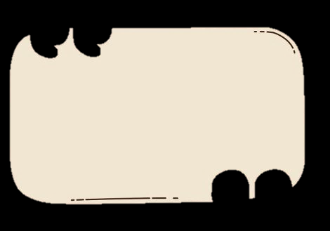
Nhận xét
Trong một hình thoi:
- Bốn cạnh bằng nhau.
- Hai đường chéo vuông góc với nhau.
- Các cạnh đối song song với nhau.
- Các góc đối bằng nhau.

Slide 16

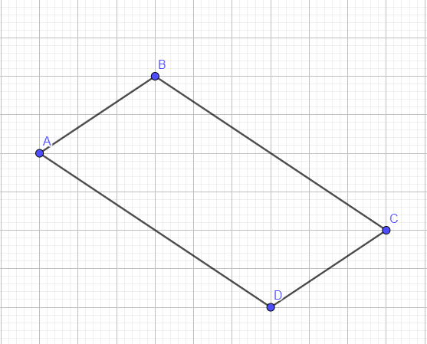
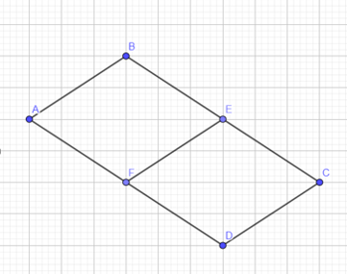
Quan sát hình vẽ bên. Hãy tìm điểm E trên đoạn thẳng BC, điểm F trên đoạn thẳng AD để tứ giác ABEF là hình thoi?

Slide 17
Hướng dẫn về nhà
Mô tả được một số yếu tố cơ bản ( cạnh, góc, đường chéo) của hình chữ nhật
Vẽ được hình chữ nhật khi biết độ dài hai cạnh
Làm bài tập 4.9 SG trang 89
Sưu tầm một số hình ảnh thực tế về hình thoi, hình bình hành
Tìm hiểu cách vẽ hình thoi, hình bình hành.
Mỗi bạn chuẩn bị sẵn 1 tờ giấy hình chữ nhật.

Slide 18
BÀI 19: HÌNH CHỮ NHẬT. HÌNH THOI. HÌNH BÌNH HÀNH. HÌNH THANG CÂN
TIẾT 47

Slide 19
b) Cách vẽ hình thoi
Thực hành 2:
Vẽ hình thoi ABCD có cạnh 3 cm theo hướng dẫn sau:
Bước 1:
Vẽ đoạn thẳng AB = 3 cm.
Bước 2:
Vẽ đường thẳng đi qua B. Xác định điểm C trên đường thẳng đó sao cho BC = 3cm.
10
9
10
Bước 3:
9
Vẽ đường thẳng đi qua C và song song với cạnh AB. Vẽ đường thẳng đi qua A và song song với cạnh BC.
8
8
7
7
Bước 4:
6
Hai đường thẳng này cắt nhau tại D ta được hình thoi ABCD.
6
5
A
5
4
3
4
3 cm
3
2
3 cm
2
1
B
1
D
3 cm
3 cm
10
C
10
9
9
8
8
7
7
6
6
5
5
4
4
3
3
2
2
1
1

Slide 20
10
9
8
7
2
Em hãy kiểm tra lại xem hình vừa vẽ xem các cạnh có bằng nhau không?
6
10
5
9
A
8
4
3
7
2
6
1
5
4
B
D
3
10
2
9
1
8
7
C
6
10
5
9
4
8
3
7
2
6
1
5
4
3
2
1

Slide 21
3
Gấp, cắt hình thoi từ tờ giấy hình chữ nhật theo hướng dẫn sau.
Bước 1. Gấp đôi tờ giấy, sau đó gập đôi một lần nữa sao cho xuất hiện một góc vuông với cạnh là các nếp gấp.
Bước 2. Vẽ một đoạn thẳng nối hai điểm tuỳ ý trên hai cạnh của góc vuông.
Bước 3. Dùng kéo cắt theo hai đoạn thẳng vừa vẽ rồi mở ra, ta được một hình thoi

Slide 22
Dùng compa để vẽ hình thoi:
Vẽ hình thoi ABCD có cạnh bằng 3 cm.
B
3 cm
10
3 cm
9
8
C
A
7
6
0
3 cm
5
3 cm
4
3
D
2
1

Slide 23

Vận dụng
Em hãy vẽ đường trang trí theo mẫu dưới đây rồi tô màu tuỳ ý.

Slide 24


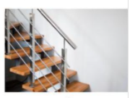
3. HÌNH BÌNH HÀNH
a) Một số yếu tố cơ bản của hình bình hành
HĐ5
Hình bình hành có trong hình ảnh nào dưới đây ( H.4.11)?
a)
b)
c)
Em hãy tìm một số hình ảnh khác của hình bình hành trong thực tế.

Slide 25
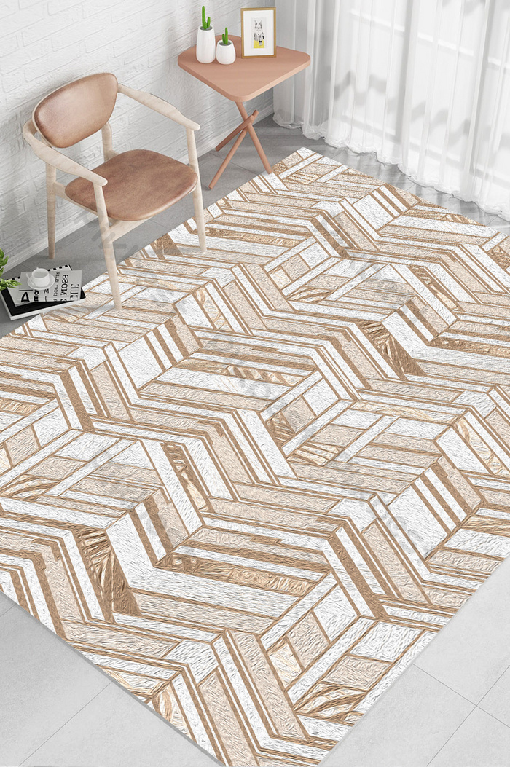
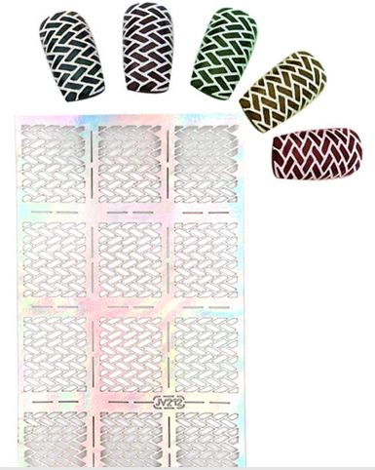
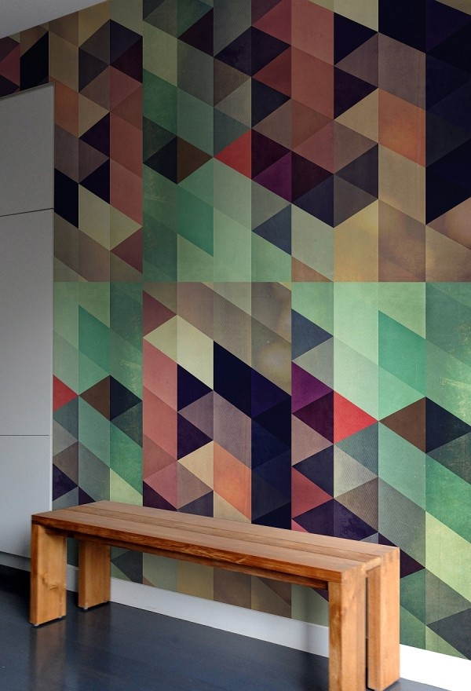
Một số hình ảnh về hình bình hành trong thực tế:
Hoạ tiết vẽ móng
Gạch ốp tường
Hoạ tiết trang trí thảm

Slide 26
HĐ6
Quan sát hình bình hành ở hình 4.12a.
A
B
Hai cạnh kề
Đỉnh
Đường chéo
O
Góc
D
C
Hai cạnh đối
Hình 4.10b
Nêu tên các đỉnh, cạnh, đường chéo của hình thoi ABCD (H.4.10b)
1
đỉnh
cạnh
đường chéo
Đỉnh: A, B, C, D
Cạnh: AB, BC, CD, DA
Đường chéo: AC, BD.

Slide 27

1
Đo và so sánh độ dài các cạnh đối của hình bình hành ABCD
2
Đo và so sánh OA với OC, OB với OD
Các cạnh đối bằng nhau
OA = OB; OC = OD
10
10
9
9
A
B
8
8
7
7
6
6
0
0
O
5
5
4
4
3
3
10
Điểm O trong hình còn được gọi là trung điểm của AB và AC
2
2
9
10
C
8
D
1
1
Hình 4.12b
9
7
8
6
0
7
5
6
4
0
5
3
4
2
3
1
2
1

Slide 28
3
Các cạnh đối của hình bình hành ABCD có song song với nhau hay không?
A
B
D
C
Các cạnh đối song song với nhau

Slide 29
4
Cắt giấy và xếp lại để kiểm tra xem các góc đối của hình bình hành ABCD có bằng nhau không?
Các góc đối bằng nhau

Slide 30
Nhận xét
Trong hình bình hành:
- Các cạnh đối bằng nhau.
- Hai đường chéo cắt nhau tại trung điểm của mỗi đường.
- Các cạnh đối song song với nhau.
- Các góc đối bằng nhau.

Slide 31
Thực hành 3
Vẽ hình bình hành ABCD có AB 5 cm, BC = 3 cm theo hướng dẫn sau :
Bước 1:
Vẽ đoạn thẳng AB = 5cm.
Bước 2:
Vẽ đường thẳng đi qua B.Trên đường thẳng đó lấy điểm C sao cho BC = 3 cm.
Bước 3:
Vẽ đường thẳng đi qua A và song song với BC, đường thẳng qua C và song song với AB. Hai đường này cắt nhau tại D, ta được hình bình hành ABCD.
D
C
3 cm
10
10
9
9
8
8
10
A
9
B
7
7
5 cm
8
6
6
0
0
7
5
5
6
4
4
0
5
3
3
4
2
2
3
1
1
2
1

Slide 32

Cách khác để vẽ hình bình hành



A
B

D
C

Slide 33
10
10
9
9
Bài 4.10: Vẽ hình thoi có cạnh bằng 4cm.
8
Bài tập
8
7
7
6
0
6
0
4 cm
5
5
C
4
D
4
3
3
2
2
4 cm
4 cm
1
1
10
10
9
9
8
8
B
7
A
4 cm
7
6
0
6
0
5
5
4
4
3
3
2
2
1
1

Slide 34
Bài tập
Bài 4.11: Vẽ hình bình hành có một cạnh bằng 6 cm, một cạnh bằng 3 cm.
D
C
10
3 cm
10
9
10
9
9
8
8
8
A
7
10
B
7
6 cm
7
9
6
6
0
6
8
0
5
0
5
5
7
4
4
4
3
6
0
3
3
2
5
2
2
1
4
1
1
3
2
1

Slide 35
Hoạt động nhóm: Tìm các tính chất chung và riêng của về các cạnh và các góc của hình chữ nhật, hình bình hành và hình thoi
Tính chất chung
BỐN GÓC BẰNG NHAU
CÁC CẠNH ĐỐI SONG SONG
CÁC CẠNH ĐỐI BẰNG NHAU
CÁC GÓC ĐỐI BẰNG NHAU
BỐN CẠNH BẰNG NHAU

Slide 36
Hướng dẫn về nhà
Mô tả được một số yếu tố cơ bản ( cạnh, góc, đường chéo) của hình thoi, hình bình hành
Vẽ được thoi, hình bình hành khi biết độ dài hai cạnh
Làm bài tập 4.10; 4.11; 4.12 SGK trang 89
Sưu tầm một số hình ảnh thực tế về hình thang cân
Mỗi bạn chuẩn bị sẵn 1 tờ giấy hình chữ nhật, kéo cắt giấy để tiết sau thực hành cắt hình thang cân.

Slide 37
BÀI 19: HÌNH CHỮ NHẬT. HÌNH THOI. HÌNH BÌNH HÀNH. HÌNH THANG CÂN
TIẾT 48

Slide 38
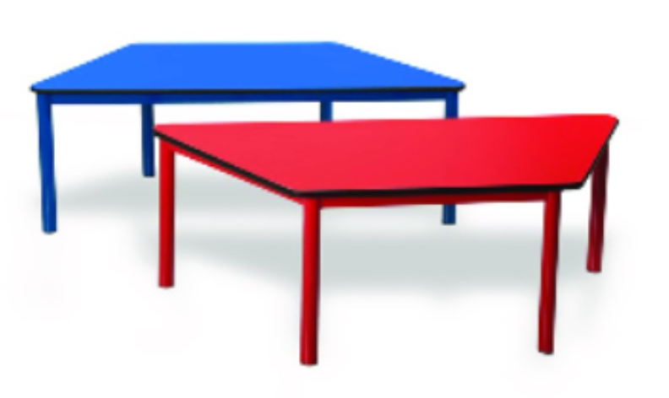
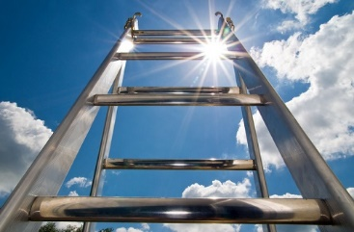
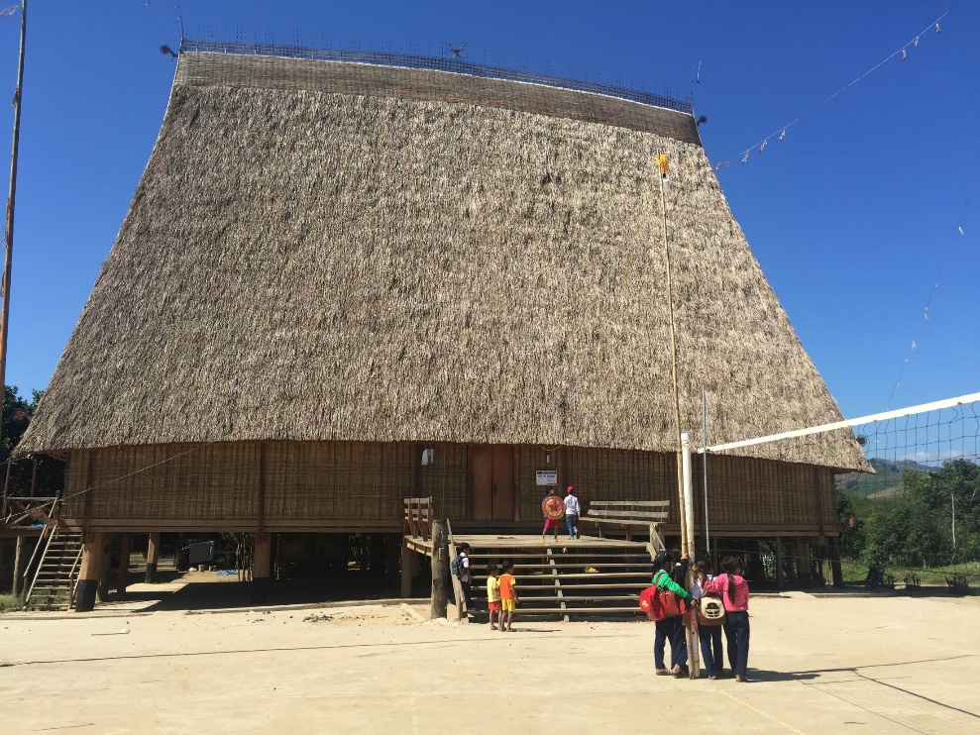

4. Hình thang cân
a) Một số yếu tố cơ bản của hình thang
HĐ7
Mặt bàn ở hình bên là hình ảnh của một hình thang cân.
Tìm một số hình ảnh của hình thang cân trong thực tế
Cái thang
Nhà sàn
Tháp Eiffel

Slide 39
3. Hình thang cân
a) Một số yếu tố cơ bản của hình thang cân
HĐ2
Quan sát hình thang cân ở Hình 4.13b
1
Gọi tên các đỉnh, đáy lớn, đáy nhỏ, đường chéo, cạnh bên và các góc kề đáy lớn của hình thang cân ABCD
B
C
Đỉnh:
A , B , C , D
Đáy lớn :
AD
Đáy nhỏ:
BC
Đường chéo :
AC , BD
Cạnh bên :
AB , CD
A
D
Hình 4.13b
Góc kề đáy lớn : góc đỉnh A, góc đỉnh D.

Slide 40
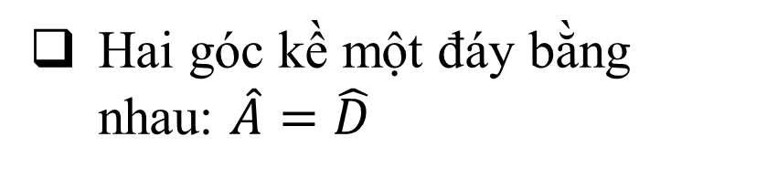
10
9
8
4. Hình thang cân
7
6
HĐ2
5
Sử dụng thước thẳng hoặc compa để so sánh hai cạnh bên, hai đường chéo của hình chữ nhật ABCD
2
4
10
3
9
3
Hai góc kề một đáy của hình thang cân ABCD có bằng nhau không?
2
8
B
C
1
7
Cạnh bên: AB = CD
6
Đường chéo: AC = BD
5
10
4
9
Hai góc kề một đáy bằng nhau: $\hat{A}=\hat{D}$
3
8
2
7
0
A
1
6
D
10
5
9
4
8
3
7
2
6
1
0
5
4
3
2
1
0
0

Slide 41
3. Hình thang cân
a) Một số yếu tố cơ bản của hình thang cân.
Trong hình thang cân:
B
C
- Hai cạnh bên bằng nhau
- Hai đường chéo bằng nhau.
- Hai đáy song song với nhau.
- Hai góc kề một đáy bằng nhau.
A
D

Slide 42
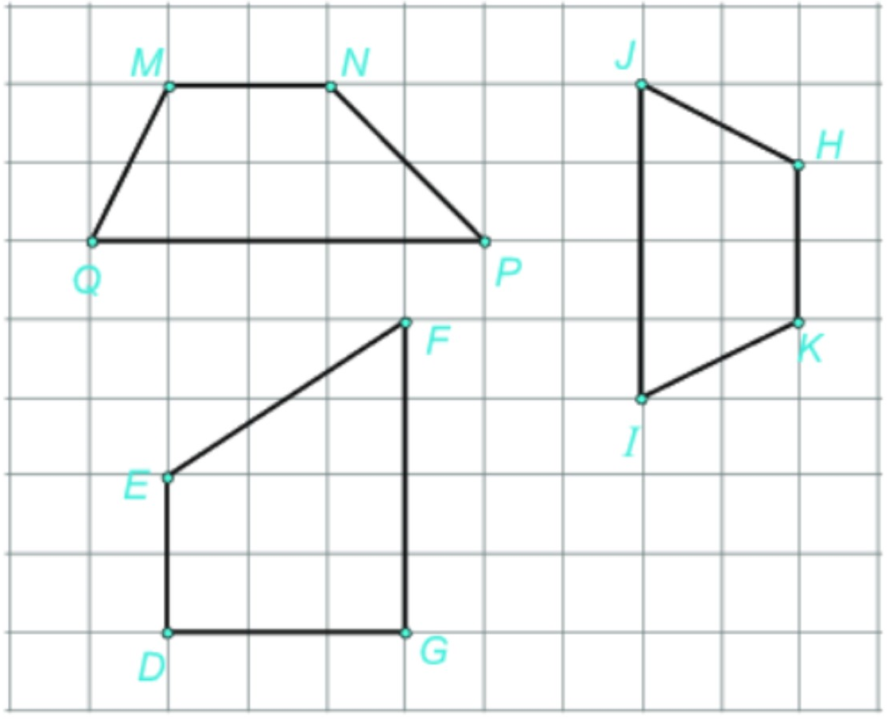
LUYỆN TẬP
Hình nào trong các hình đã cho là hình thang cân? Hãy cho biết tên hình thang cân đó.
Hình thang HKIJ

Slide 43

Thực hành 4
Gấp và cắt tờ giấy thành hình thang cân.

Slide 44
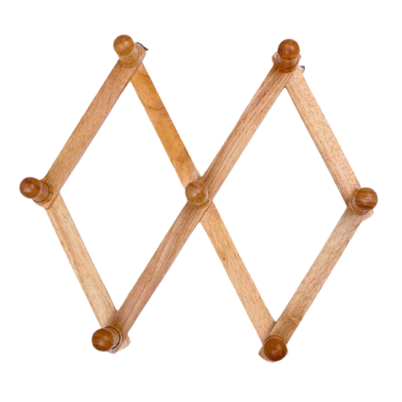
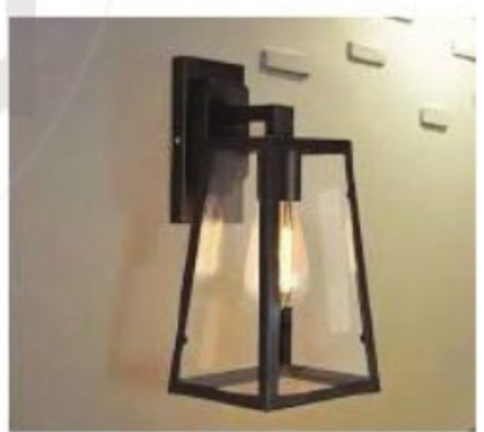
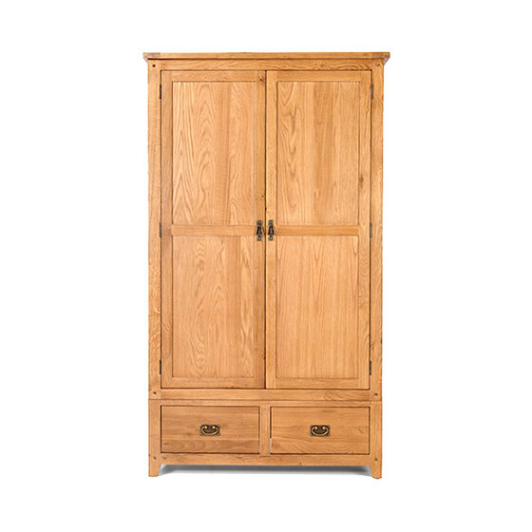
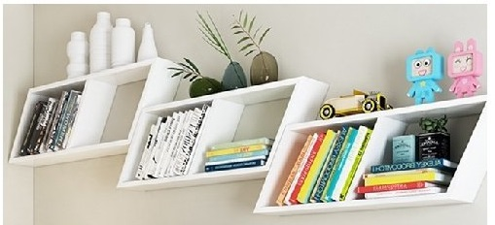
Gọi tên các hình tương ứng dưới dây
Hình thoi
Hình thang cân
Hình chữ nhật
Hình bình hành

Slide 45
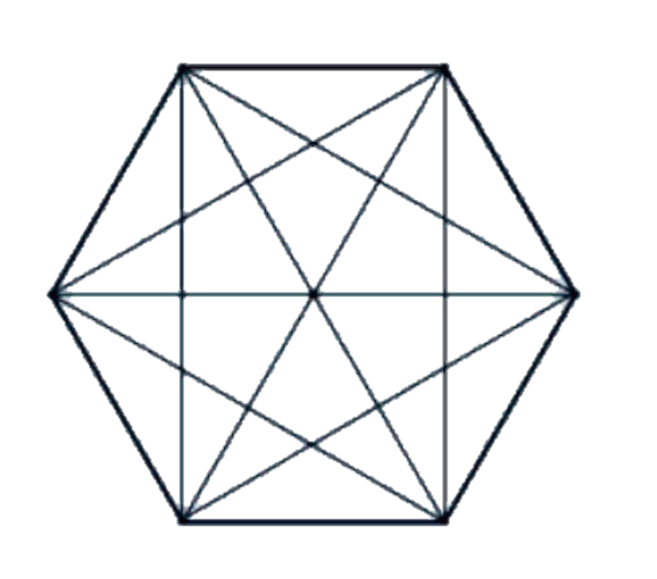
Bài 4.12: Hoạt động nhóm
Hãy kể tên các hình thang cân, hình chữ nhật trong hình lục giác đều sau:
- Hình thang cân
B
C
ABCD
ADEF
BCDE
BEFA
CDEF
ABCF
A
D
- Hình chữ nhật
O
BCEF
ACDF
F
E
BDEA

Slide 46

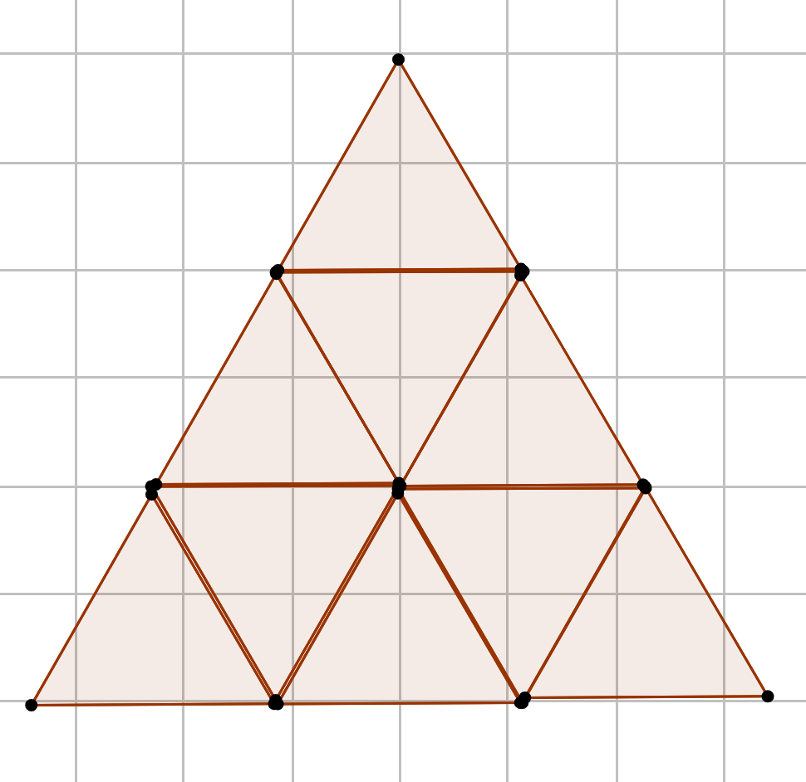
Hãy thi nhau tìm xem có bao nhiêu hình em đã học ở hình dưới đây.
- Tam giác đều
- Hình bình hành
- Hình thoi
- Hình thang cân
- Hình lục giác đều

Slide 47
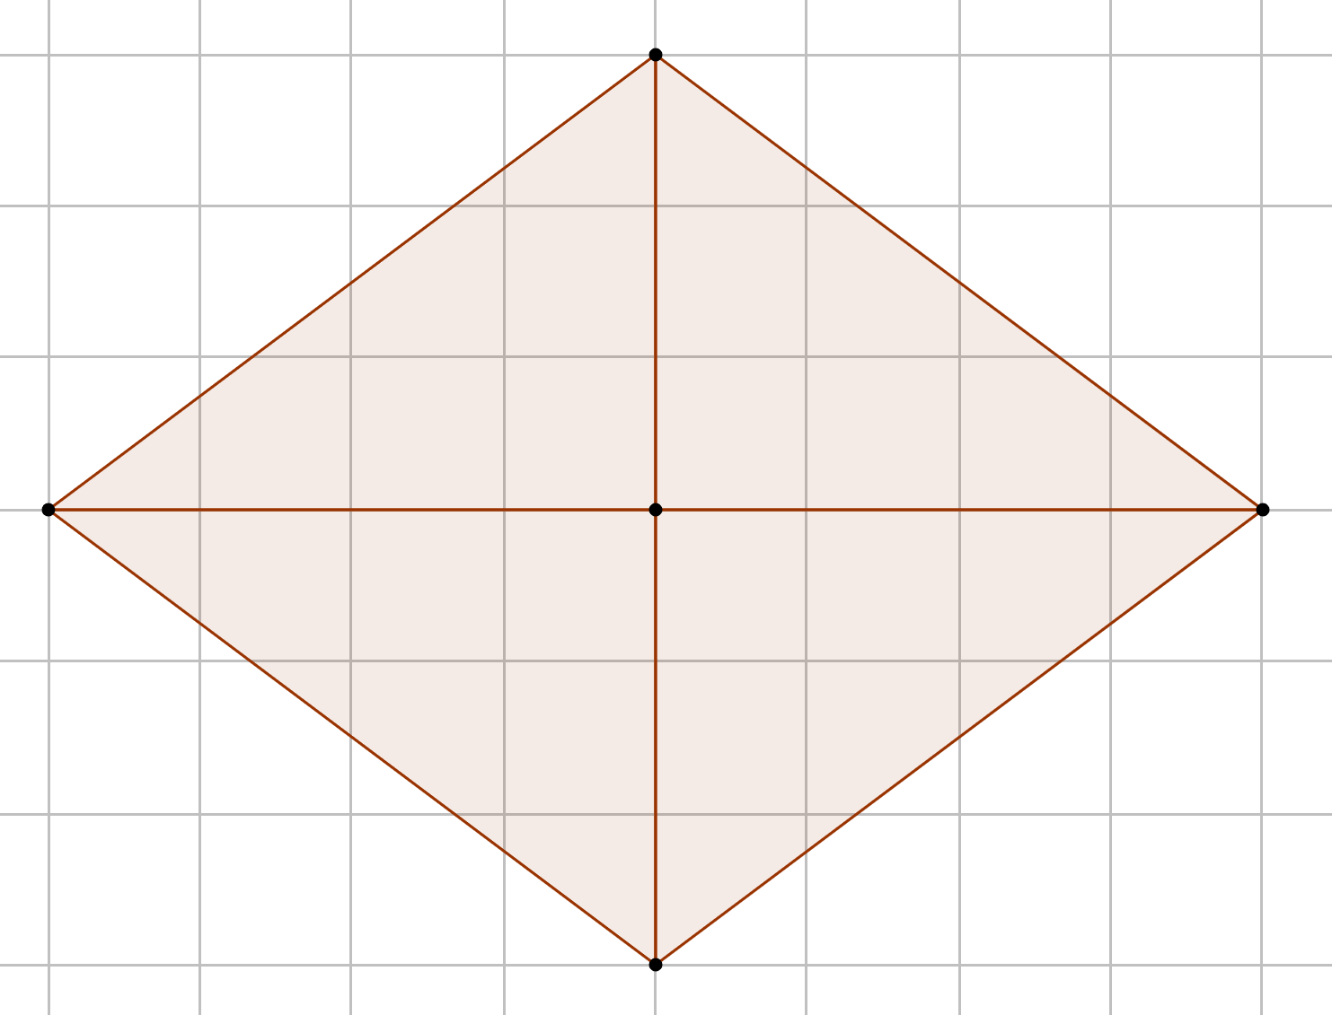
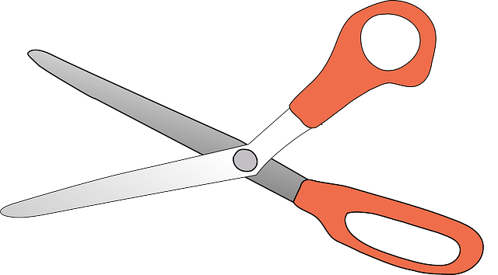
Bài 4.14: Thực hành
Vẽ và cắt từ giấy một hình thoi tùy ý, sau đó cắt hình thoi theo hai đường chéo của nó để được bốn mảnh. Ghép bốn mảnh đó để được một hình chữ nhật.

